Slide 1
euler.ac-versailles.fr
Rentrée 2013
Contact : euler@crdp.ac-versailles.fr

Slide 2
Correcteurs Olympiades 1re / 4e
Inscription depuis l’espace personnel chaque année pour chaque session

Slide 3
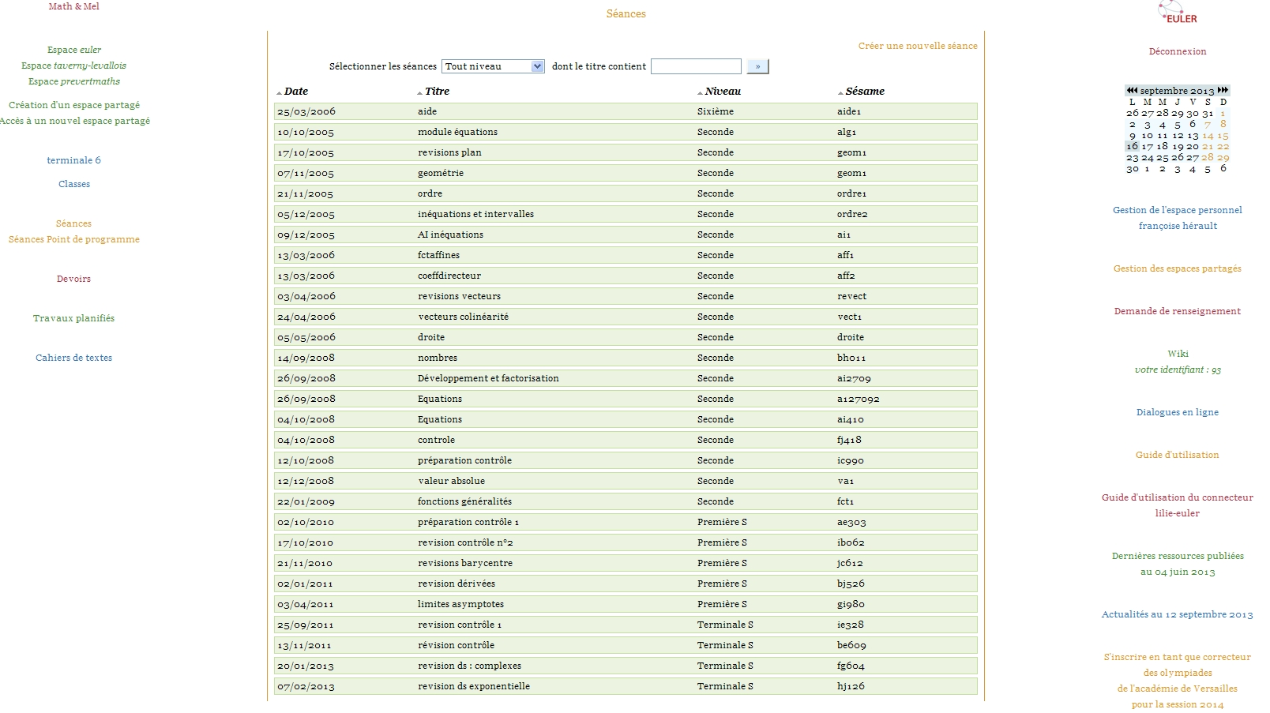

Slide 4
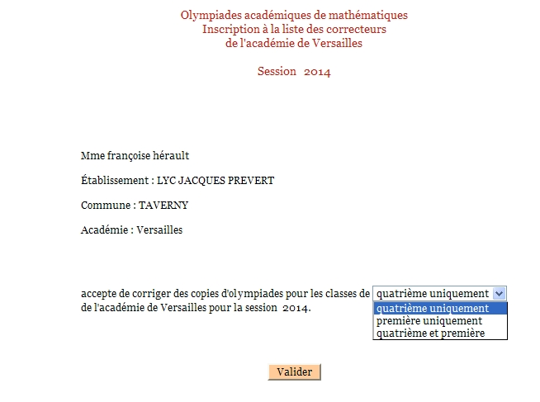

Slide 6
Évolution de l’évaluation en mathématiques
http://euler.ac-versailles.fr/acquis

Slide 9
Banque d’épreuves de mathématiques
des STS en CCF
http://euler.ac-versailles.fr/bts
Demande d’identifiant et mot de passe à G. Marbeuf
Gilles.Marbeuf@ac-versailles.fr

Slide 12
Mises à jour de la page « Textes officiels »

Slide 15
Évaluation des acquis

Slide 17
Statistiques euler

Slide 18
Statistiques 2012-2013

Slide 19
Statistiques 2012-2013

Slide 20
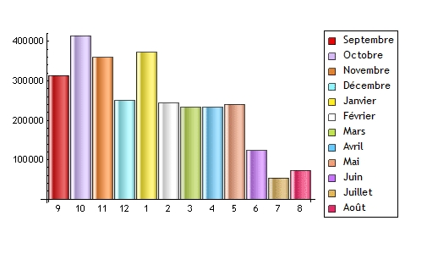
Statistiques 2012-2013

Slide 21
Top ten
des ressources
2012/2013
Les plus visitées :
Les plus tentées :

Slide 22
Ressources utilisant geogebra
Pour pouvoir utiliser les ressources fonctionnant avec geogebra,
Il est fortement conseillé de mettre régulièrement à jour Java.

Slide 23
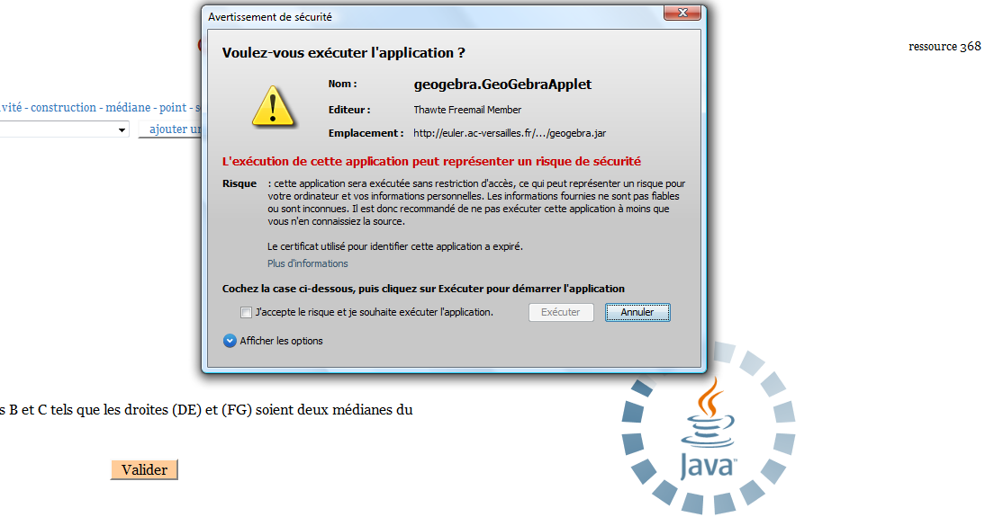

Slide 24
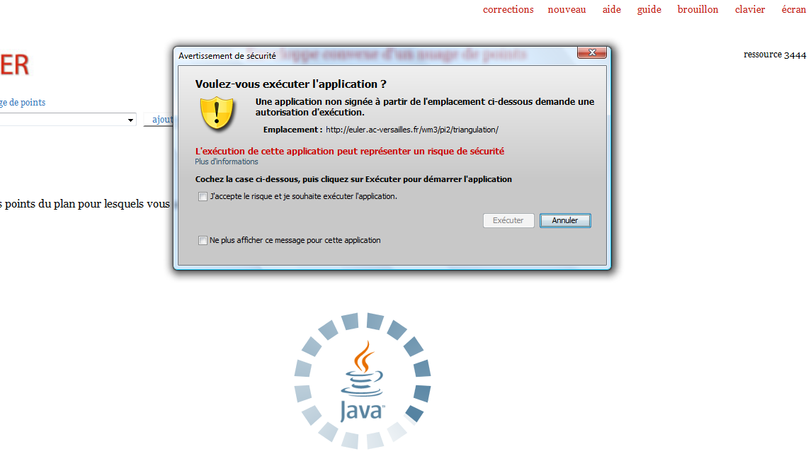

Slide 25
Ressources
Quelques nouveautés

Slide 26
Outils avec lesquels les résultats peuvent être obtenus en une seule étape ou étape par étape :
exemple : n° 4287 ( premières) Prise d’une décision sur la proportion d’un certain caractère en utilisant la loi binomiale
exemple : n° 4284 ( premières)
Arbre pondéré et loi de probabilité associés à une loi binomiale ( étape par étape)
exemple : n° 4229 (seconde)
Opérations sur deux dés
Outils utilisant geogebra :
exemple : n° 4285 ( quatrième)
Une démonstration du théorème de Pythagore

Slide 27
Exercices guidés utilisant geogebra :
exemple : n° 4234 ( quatrième)
Construire la quadrature d’un rectangle
Calcul mental :
exemple : n° 4214 ( troisième)
Ecrire des expressions littérales sous la forme $\frac{ex+f}{d}$ :
exemple : n° 4295 ( premières)
Compléter un triangle de Pascal

